Slide 1
DERS 2
GELİŞTİRME VE TEST ORTAMI

Slide 2
GELİŞTİRME VE TEST ORTAMI
Örneğin c# ile geliştirme yaparken ‘visual studio’ gibi gelişmiş bir gelişme ortamına (IDE) sahipken javascript için not defteri bile yeterlidir. Ancak bu yeni başlayanlar için zahmetli olacaktır.
Biz derslerimizde javascript yazmak için ücretsiz olan ‘visual studio code’ kullanacağız. Tabi yazım işlemini kolaylaştırmak için javacsript için yazılmış eklenti kullanmak bizim hata oranımızı azaltacaktır.

Slide 3
GELİŞTİRME VE TEST ORTAMI
Javascript ile geliştirme yaparken uygulamalarımızı test ortamımız tarayıcılar olacaktır.
Biz çalışmalarımızda ‘Chrome’ kullanmayı tercih edeceğiz.
Geliştirici araçlarını açmak için web sayfasının herhangi bir yerinde fare sağ tıklaması yaparak ‘incele’ diyebiliriz.

Slide 4
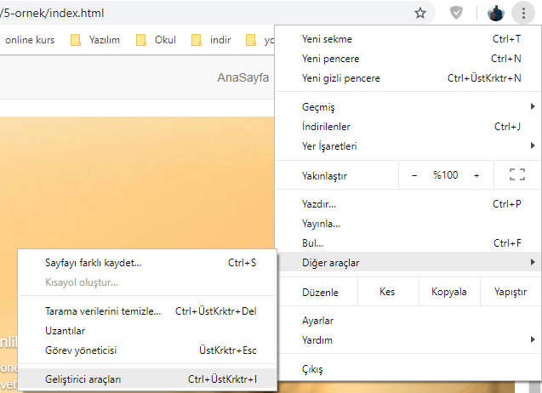
GELİŞTİRME VE TEST ORTAMI
Geliştirici araçlarını açmanın bir diğer metodu aşağıda gösterilmiştir.

Slide 5
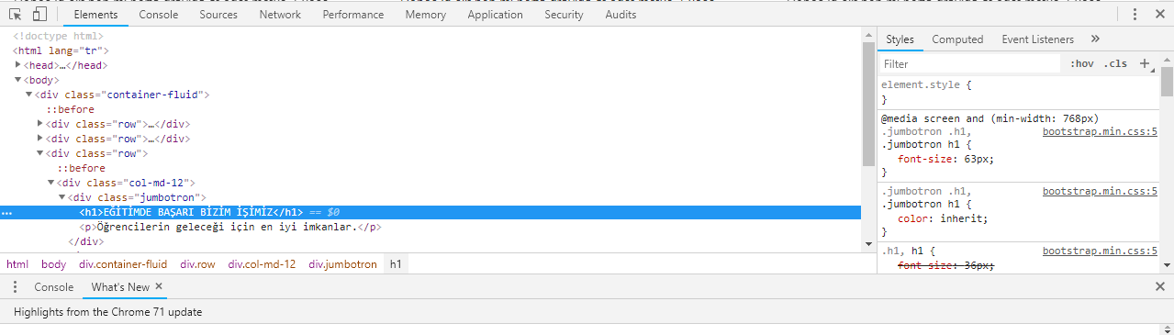
GELİŞTİRME VE TEST ORTAMI
Şimdi geliştirici seçeneklerine genel olarak bir bakalım.

Slide 6
GELİŞTİRME VE TEST ORTAMI
Elements : bu sekmede HTML ve CSS kodlarımızı görebiliriz. Ayrıca bu kodları değiştirerek ederek web sayfasının anlık çalışmasına müdahale edebiliriz.
Console : bazen yazdığımız kodların bazı sonuçlarını web sayfası üzerinde görmek istemeyiz. Bu c# console application gibi bir çıktı penceresinde sonuçları görmemizi sağlar. Ayrıca bu sayfada web sitesinde ki yazım hatalarını ve sayfada varsa erişilemeyen kaynak gibi hataları görüntüleyebiliriz.

Slide 7
GELİŞTİRME VE TEST ORTAMI
Sources : özellikle localde çalışırken proje klasörümüzü ağaç yapısı şeklinde görmemizi sağlayan sekmedir.
Network : eğer sayfamızda sunucu ile veri alış verişi yapan kodlarımız varsa burada isteklerin durumunu gönderilen veya alınan verileri görüntüleyebiliriz.
Application : ileri konularda inceleyeceğimiz. Local storage, session storage ve cookies içerikleri buradan görüntülenebilir.

Slide 8
GELİŞTİRME VE TEST ORTAMI
Chrome için daha detaylı geliştirici araçları eklenti olarak bulunmaktadır. Ama biz derslerimizde onlardan faydalanmayacağız.

